Slide 1
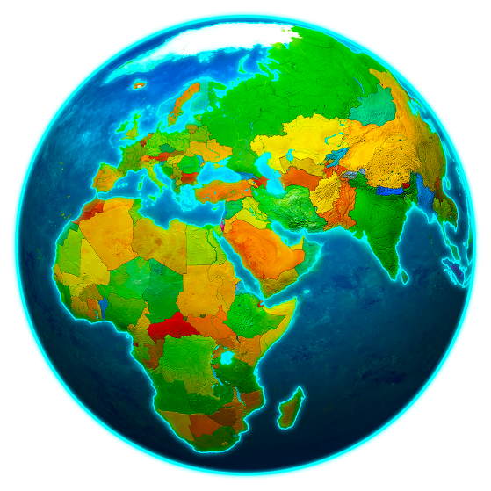
По странам и континентам
Презентация к тематической недели
в подготовительной группе.
Составила воспитатель МБДОУ д/с №4 г.Вяземский Хабаровского края:
Кучерявая Марина Витальевна

Slide 2
Япония

Slide 3
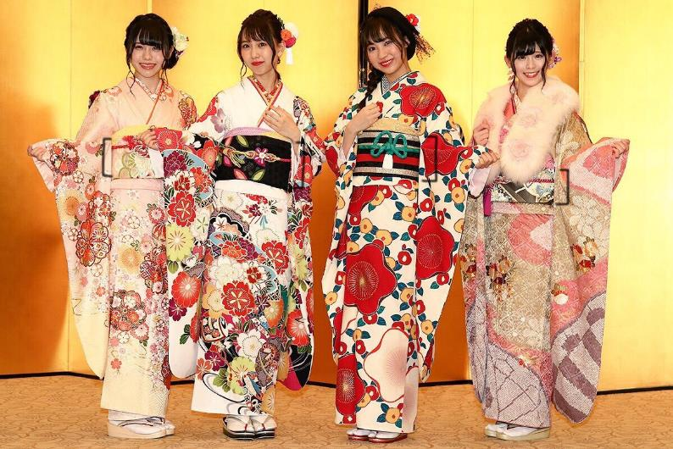
Национальная
одежда-
кимоно

Slide 4
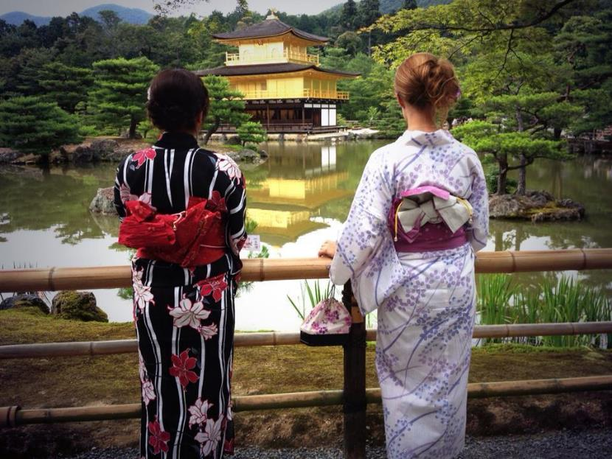
Сзади
завязывается
бант

Slide 5
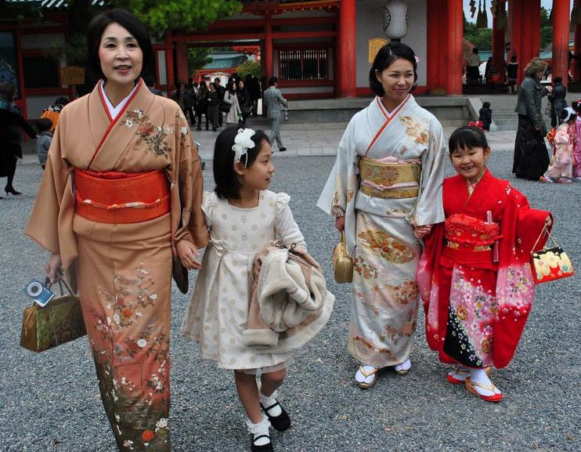
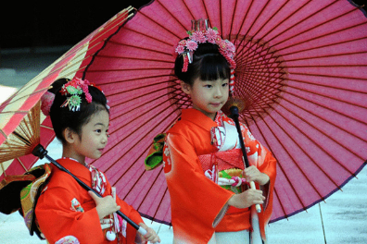
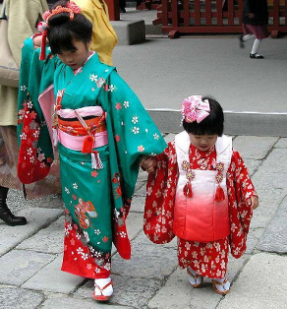
По праздникам девочкам
одевают национальный
наряд

Slide 6
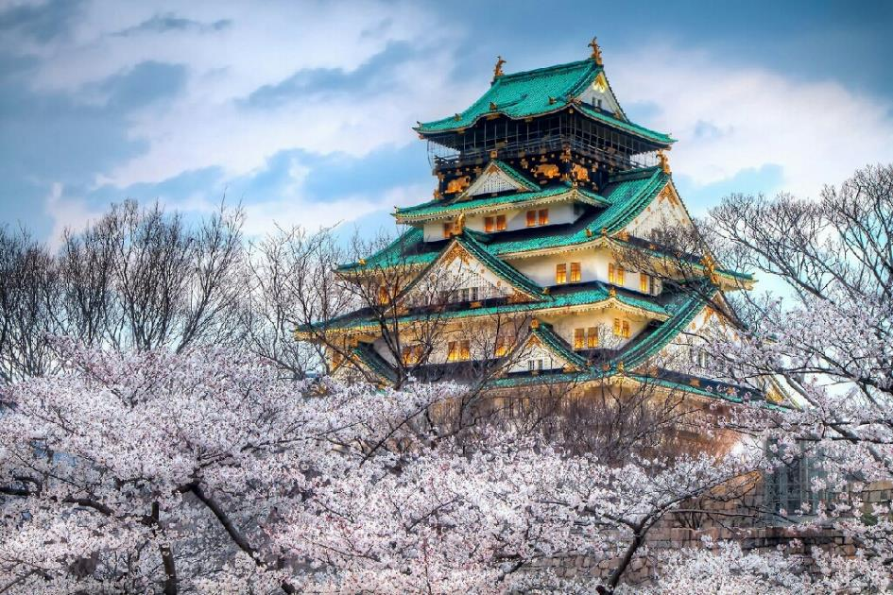
Национальная
архитектура
и цветущая
сакура

Slide 7
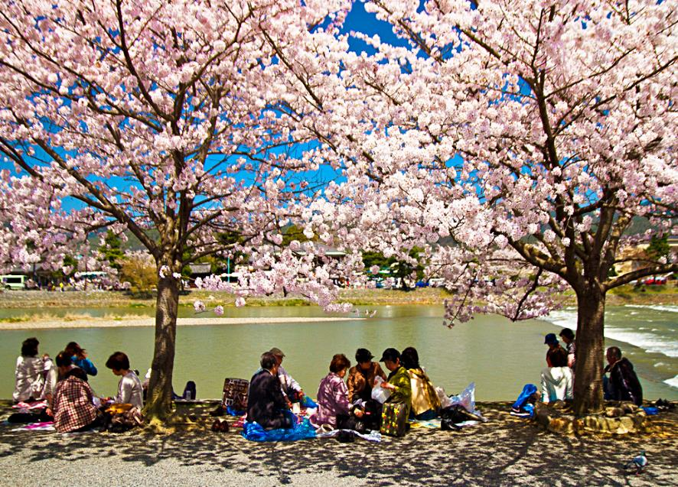
Цветение сакуры
является настоящим
праздником для
японцев.
Здесь его называют
Ханами,
что означает –
любование цветами.

Slide 8
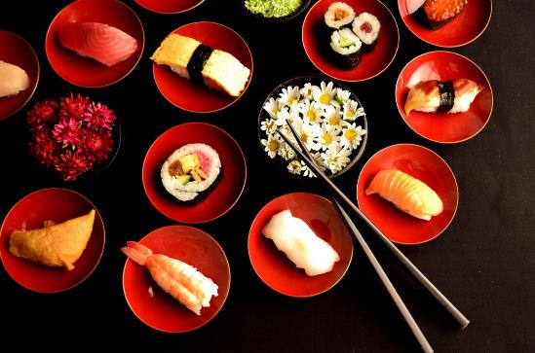
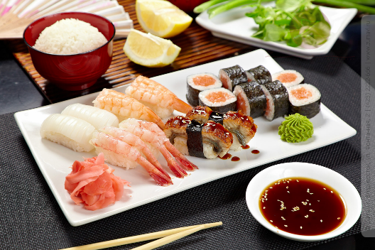
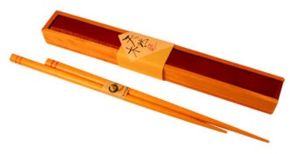
Основой традиционной кухни Японии,
является рис.
Из-за географических особенностей
страны, которая окружена морями
и океанами, очень большой
популярностью пользуются
блюда из рыбы и морепродуктов.
Каждый из нас хотя бы раз пробовал
роллы, суши, сашими
Японцы едят палочками– хаси

Slide 9
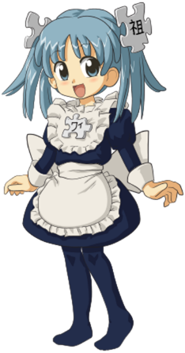
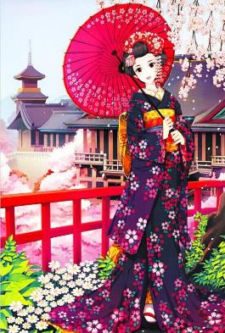
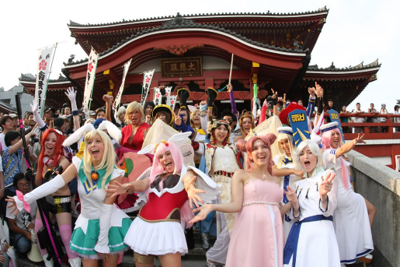
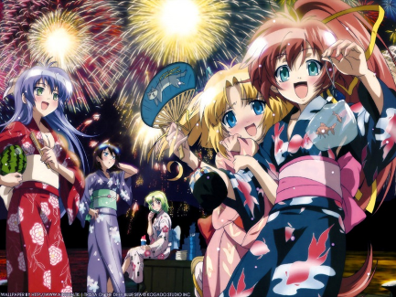
Аниме — японская анимация.
Аниме отличается
характерной манерой
отрисовки персонажей
и фонов.
Проводятся
праздники-парады
героев аниме

Slide 10
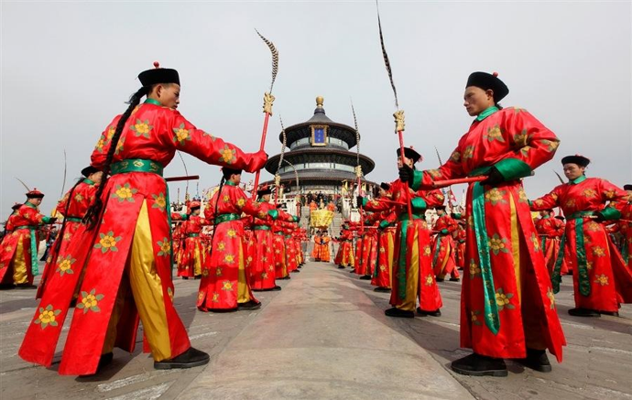
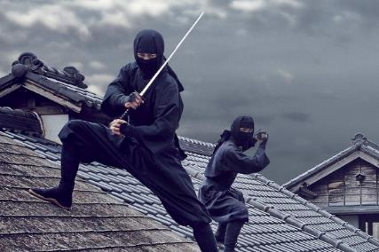
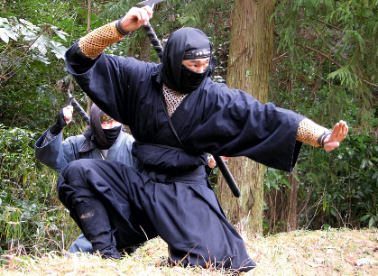
Воины Японии:
ночные разведчики-ниндзя;
самураи

Slide 11
Китай

Slide 12
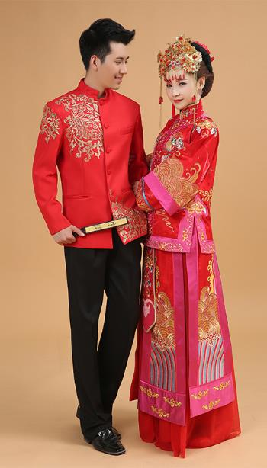
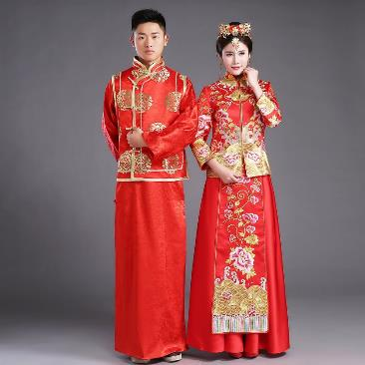
Ханьфу — традиционный национальный
костюм Китая.
В наши дни ханьфу надевается
только во время торжественных
церемоний или в исторических
телесериалах и фильмах.

Slide 13
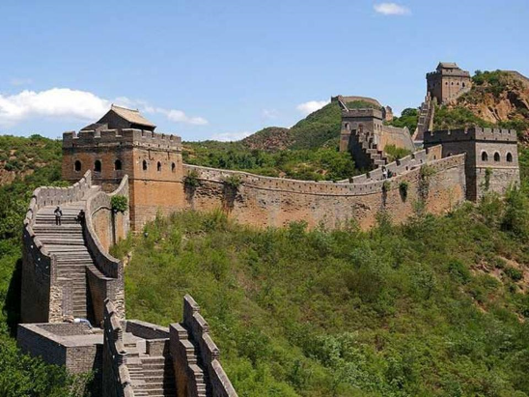
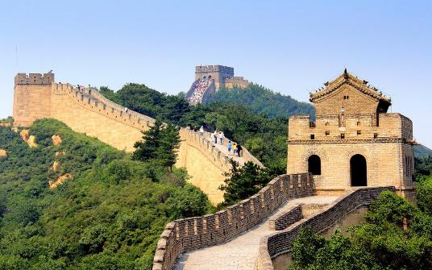
Великая Китайская стена — разделительная стена
длиной почти 9000 км, построенная
в древнем Китае.
Крупнейший памятник архитектуры.
Ее строительство породило много слухов
и легенд,лишило жизни сотни тысяч людей
и стоило больших финансовых затрат.

Slide 14
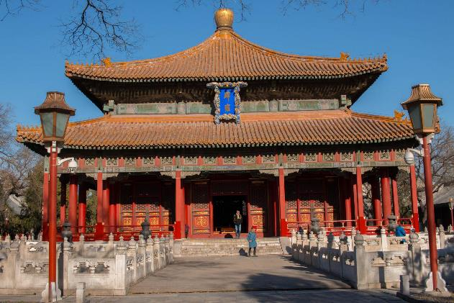
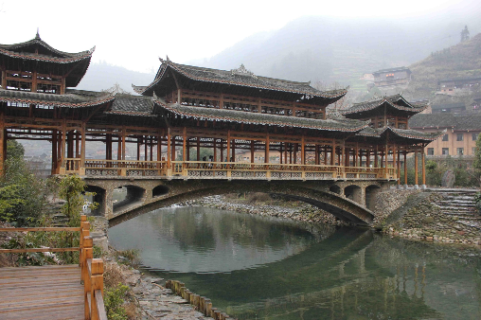
Китайская архитектура проявляется
в строительстве дворцов,
монастырей, храмов.
Материалами кроме камня были дерево,
бамбук, тростник, глина,
фаянс, фарфор. ..

Slide 15
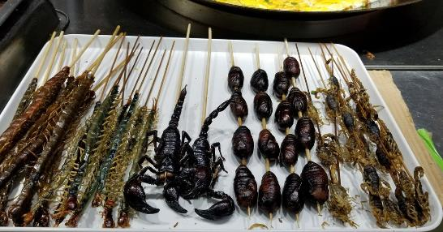
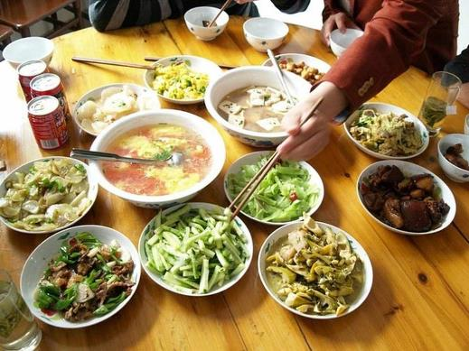
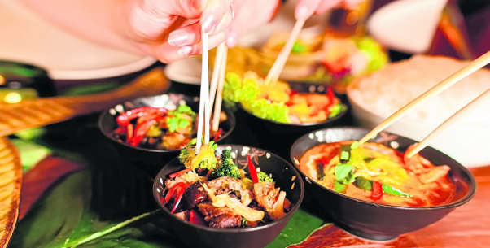
Национальная кухня Китая хорошо
известна во всём мире.
Поражает не только необычный вкус блюд,
но и, непривычные способы приготовления.
Одно из главных правил китайских кулинаров —
«не бывает плохих продуктов,
бывают плохие повара».
Продукты из молока китайцы не очень любят,
поэтому их почти нет в народном меню.

Slide 16
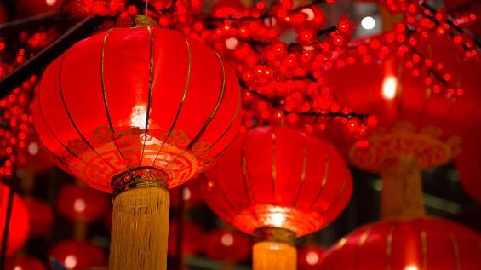
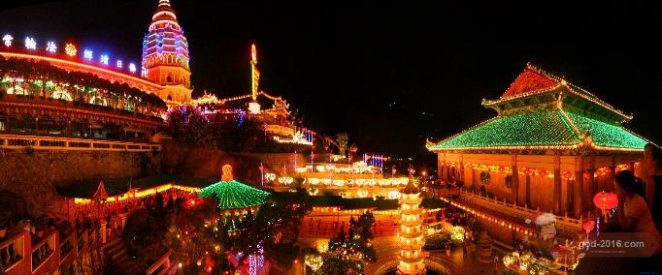
Чтобы защитить свои дома от этого монстра,
китайцы заранее украшают их:
обклеивают снаружи красивыми узорами из красной бумаги,
парными надписями и картинами с пожеланиями счастья,
здоровья и долголетия, а также везде развешивают красные фонари.
С чем связана такая любовь к красному цвету?
Есть легенда: однажды люди заметили, как Нянь,
обычно любящий полакомиться детьми,
испугался ребенка в красной одежде.
Недолго думая, очевидцы этого
удивительного происшествия пришли
к выводу, что отпугнул чудище именно цвет.

Slide 17
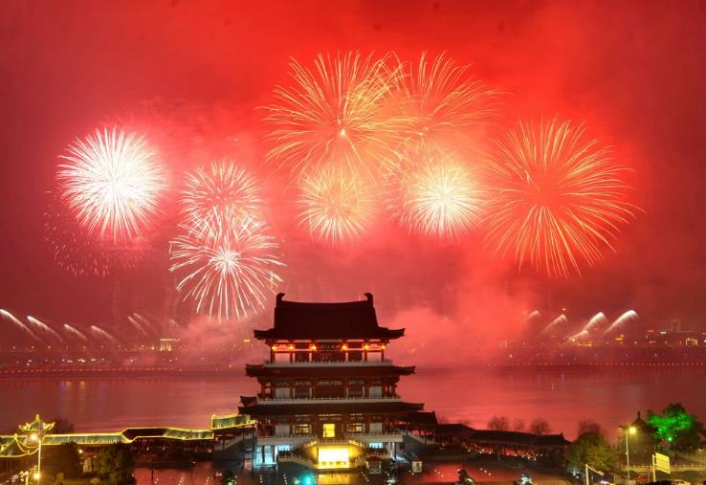
Китайский Новый год с давних времен
является главным и самым
продолжительным праздником
Согласно древнему мифу,
в начале каждого нового года
китайцы вынуждены
прятаться от чудовища
по имени Нянь (в переводе
с китайского «Год»),
который, является в первый день
праздника, чтобы разорить
все поселения:
съесть весь скот
и собранный урожай,
а заодно и парочку селян.

Slide 18
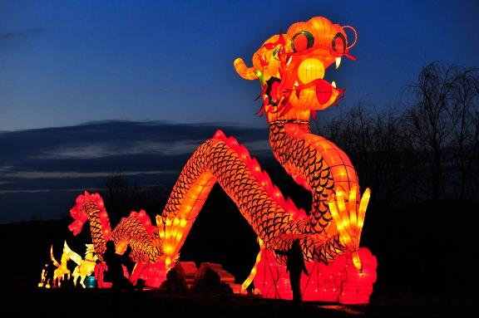
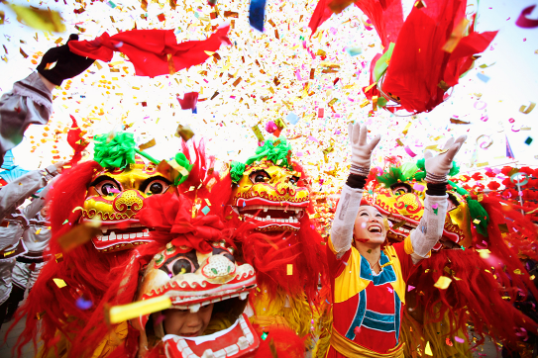
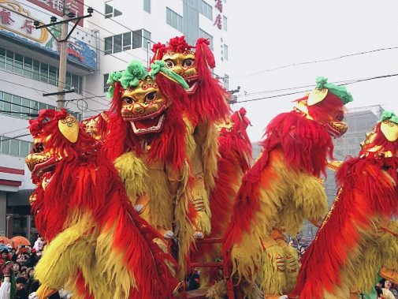
«Чудовище Нянь»

Slide 19
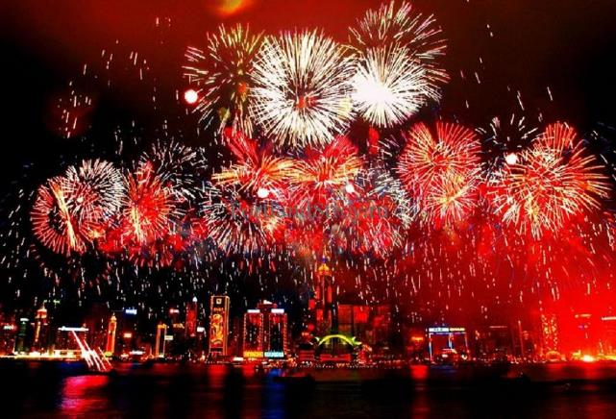
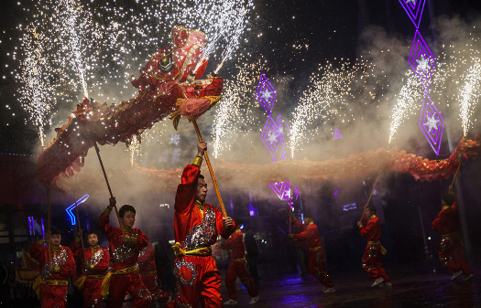
Заканчивается же праздничная ночь
фейерверками и петардами,
которые, как считается,
должны отпугнуть злых духов
и привлечь в семью
дух умиротворения и счастья.

Slide 20
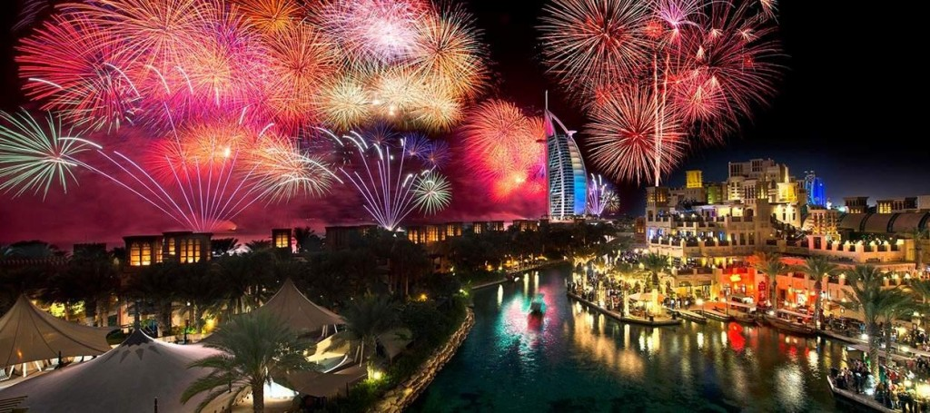

Slide 21
Мечтайте о путешествиях!

